Slide 1
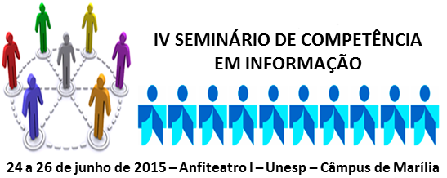
COMPETÊNCIA EM INFORMAÇÃO E ACERVAMENTO:
Produção coletiva e em aniverbivocovisualidade – AV3
Autores: *Mônica Peres ; **Antônio Miranda; ***Elmira Simeão
*Aluna doutorado PPGCinf/UnB **Orientador PPGCinf/UnB ***Co-orientadora PPGCinf/UnB

Slide 2
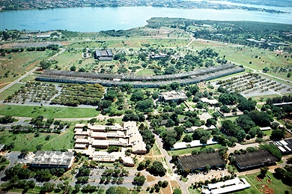
INTRODUÇÃO
Trabalha o conceito de acervamento em Programa de Formação em competências, a partir das características propostas para o AV3.
Uma Biblioteca concebida no Século XXI deverá considerar a constituição de coleções virtuais e digitais — com estoques próprios e acesso a conteúdos externos.
Quais os temas que darão lastro e amplitude à formação de suas coleções, de forma continuada e sustentável?

Slide 3
Acervamento (Miranda, 2007)
A denominação acervo/coleção bibliográfica compreende a reunião parcial ou total dos documentos disponibilizados à comunidade, independentemente do suporte ou formato;
*Acervamento é um neologismo especializado, no sentido de um processo de formação e desenvolvimento de coleções mediante uma política específica, conforme sugere o sufixo “mento” (de mentar, conceber, idealizar).
Existe, no entanto, o vocábulo acervação (ato ou efeito de acervar, de acumular; acervo, acumulação), de uso incomum na esfera biblioteconômica, por sugerir mais uma práxis que uma conceituação.

Slide 4
Acervamento (Miranda, 2007)
“Talvez não se queira uma única resposta, mas é imperiosa uma decisão que oriente o acervamento contínuo da biblioteca, razão da política...
Requer um crescimento continuado na conformidade dos limites de espaço disponível.
Toda biblioteca que cresce indiscriminadamente, em algum momento vai enfrentar a situação de esgotamento de sua capacidade de estocamento de acervos....”

Slide 5
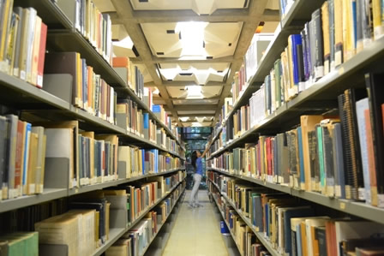
Saber encontrar, selecionar e fazer uso adequado de informações relevantes é primordial para evitar desperdício de tempo dos usuários e de recursos da instituição. É neste contexto que há necessidade da formação de competências digitais, informacionais e de comunicação;
Na prática, as bibliotecas acumulam acervos de forma progressiva e exponencial. Outra medida, mais sofisticada, seria a de determinar um tamanho máximo compatível entre demanda e oferta de serviços, constituindo o conceito prático do “crescimento zero” (à medida que cresce, descarta na mesma proporção).
.

Slide 6
São as bibliotecas universitárias que visam satisfazer as necessidades informacionais dos usuários internos das IES e, neste sentido, têm como objetivo formar e desenvolver coleções adequadas para cada área, bem como promover o acesso ao conhecimento e à informação, auxiliando no cumprimento das finalidades da Universidade.
Fornecer o modelo teórico-metodológico que considere o projeto geral de CI na UnB;
Criar um conjunto de indicadores quantitativos e qualitativos que permitam avaliar as competências requeridas para uma aprendizagem digital e informacional em ambientes tecnológicos: as competências informacionais e a habilidade digital em contextos virtuais.

Slide 7
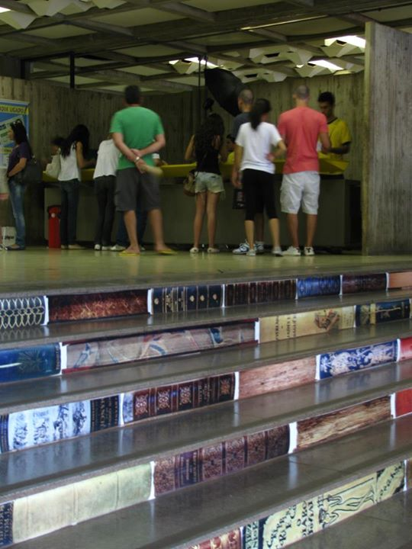
Mesmo a informação sendo reconhecida como primordial para as organizações, faz-se necessária a adoção de estratégias que além de satisfazer os usuários, valorizando os serviços e produtos das unidades de informação.
As implicações práticas do modelo proposto são relevantes à medida que contribuirão, não só para uma modelagem de constituição de acervos bibliográficos digitais, mas para a valoração das Bibliotecas;

Slide 9
Animaverbivocovisualidade – AV3
Nosso alfabeto é fonético: países ocidentais;
Os orientais, alguns, têm alfabetos ideográficos.
No ocidente: o registro do conhecimento objetivo (mundo 3), de Karl Popper é primordialmente gramatical na literatura de criação e também na científica.
Devemos evoluir para um registro multimodal: animaverbivocovisual.
Verbivocovisual: neologismo criado pelos poetas concretistas/semiologistas Décio Pignatari, Augusto e Haroldo de Campos (1956) – ideogramação a partir da palavra.
Anima: no duplo sentido de
alma: espírito ligado à valores éticos, metafísicos e subjetivos
poiesis: criação ligada a valores estéticos, objetivos = exosomáticos, físicos

Slide 10
AV3 e suas dimensões para o processo de acervamento – ANIMA VERBI VOCO VISUAL
HIPERTEXTUALIDADE
HIPERMIDIAÇÃO
INTERATIVIDADE
HIPERATUALIZAÇÃO
MOBILIDADE
UBIQUIDADE
MULTIVOCALIDADE: Todos - Todos
HIBRIDISMO (X-TUDO)

Slide 11
AV3 e Convergência Tecnológica
“Uma mistura única de texto, fotografia, áudio, vídeo, informações gráficas, interatividade táctil e dados em tempo real (...) que dará aos editores a oportunidade de escolher os melhores formatos.”
(STEVENS, 2011, citado por BOTÃO, 2013).
Amálgama - não é apenas somatório de elementos, graças à convergência tecnológica permite que estes elementos se conjuguem no processo de construção de conteúdos informativos. ARTECIÊNCIA E A TECNOLOGIA

Slide 12
AV3 e Hiperatualização
“Chamamos de hiperatualização a atualização em tempo real, nos moldes da internet, para todo o conteúdo disponível e com alta frequência ....” (BOTÃO, 2013);
Do gramatical para o intersemiótico..
Leitores? Agora combinados com outras mídias instantâneas, intermídias, muitas delas de forma cooperativa, com a vantagem de contar com a colaboração de indivíduos que fotografam, comentam e cedem seus registros ...
Hiperatualização como uma constante relação entre passado-presente-futuro, um vir-a-ser perene que invoca o conhecido e projeta novas dimensões no processo de interpretação dos fenômenos em observação e consequente construção de conteúdos para a memória pública e a comunicação.

Slide 13
AV3 e a Hiperatualização
“Essa discussão transposta para o ciberespaço é um exercício ainda em curso — afirmam DODEBEI & GOUVEIA, 2008 — que vem incentivando os pesquisadores a pensar a memória social como um composto em movimento, distanciando-se do sentido de acumulação característico das sociedades da escrita (MORIN).”
As autoras afirmam, a partir dos posicionamentos teóricos de Henri Bergson e Maurice Halbwachs que a memória social vem migrando de uma concepção individual para uma composição coletiva, modelada pelas tecnologias digitais.
Memória que gravita de uma virtualidade (“memória pura” ou virtual) interior para a virtualidade exomática de seu registro objetivo, com a possibilidade de trocas entre os dois estados. (Objetivo e Subjetivo)

Slide 14
AV3 e a Mobilidade
Possibilidade de transmitir e receber conteúdos em dispositivos portáteis e também facilmente ajustados ao perfil e contexto de uso, por meio de ferramentas a aplicativos (APPs) configurados pelo usuário e que ampliam e agregam valor ao dispositivo (móvel).
Parte-se do princípio que hoje a produção ou registro de informação (conteúdos - coleta, organiza, recupera, interpreta, transforma e transmite a informação) estão sendo significativamente afetados pela possibilidade da comunicação em movimento, proporcionada pelas redes WEB móveis, redes sociais e os celulares, todos estes são partes das tecnologias da informação e comunicação (TIC).

Slide 15
Mobilidade e o uso dos celulares
Assiste-se a aproximação da universalização do celular, muito mais rápido do que a o computador. O número de usuários cresce de forma exponencial, tanto aqui no Brasil, quanto em outros países em desenvolvimento (CASTELLS; FERNANDEZ-ARDÈVOL; LINCHUAN; SEY, 2007; LING, 2007; FIDALGO, 2009).
Diferentemente do que ocorre com o uso de um computador, o celular , um dos dispositivos que permite a mobilidade, também é um artefato em condição de ubiquidade – de estar em todos os lugares ou quase -, e cada vez mais individual ou personalizado, tornando-se, ao mesmo tempo e cada vez mais semelhante a um computador.

Slide 16
AV3 e Mobilidade
André Lemos (2008, p. 98) apresenta três tipos de mobilidade: a mobilidade física/espacial (locomoção, transporte), a mobilidade cognitiva/imaginária (pensamentos, religião, sonhos) e a mobilidade virtual/informacional.
Entende as mídias, tanto as massivas quanto as pós-massivas (da invenção do alfabeto até a Internet), como artefatos de mobilidade informacional no espaço e no tempo, o autor afirma que a compressão do espaço-tempo aumenta na mesma medida em que a mobilidade física, imaginária e virtual também crescem e se conjugam.

Slide 17
AV3 e a Ubiquidade
s.f. (1721 cf. RB) 1 teol. faculdade divina de estar concomitantemente presente em toda parte
2 fato de estar ou existir concomitantemente em todos os lugares, pessoas, coisas <a u. de uma opinião no seio de um grupo>
3 qualidade de um ser que dá a impressão de estar física e concomitantemente presente em diversos lugares <possuir o dom da u.> <a u. de um supervisor de fluxos de trabalho>
4 grande rapidez com que se domina um espaço (monitoramento)
5 qualidade do que existe em todos ou em praticamente todos os lugares
DISCUTIR: Disponibilidade e Acessibilidade (80 – 20)

Slide 18
AV3 e hibridismo
Possibilidade de reunir formatos, conteúdos e temas das mais diversas áreas do conhecimento em diferentes situações.
Movimento de interdisciplinaridade, multidisciplinaridade e transdisciplinaridade conjugado com qualquer tipo de suporte e de informação, em função da convergência tecnológica.
No Guia de Fontes de informação são cadastrados conteúdos que atendem docentes, discentes e técnicos socializando materiais pertinentes e ajustáveis às peculiaridades curriculares e institucionais, articulando a organização da informação paripassu a formação para a autonomia.

Slide 19
AV3 e Hibridismo
Como diz Santaella (2010, p. 95), o hibridismo é múltiplo, com vários níveis da realidade...
... o hibridismo entre os signos textuais, sonoros e visuais que circulam por todas as partes.
Do mesmo modo, desde a revolução industrial que, no mundo da linguagem, fez emergir o jornal, seguido do cinema, do rádio e da televisão, a tendência das mídias tem sido a crescente hibridização de linguagens, numa direção que a revolução digital está cada vez mais explorando no limite de suas possibilidades. (Santaella 2010, p. 95)

Slide 20
AV3 e o hibridismo
Existe uma nítida tendência para a integração nas várias ciências naturais e sociais;
A T.G.S. não busca solucionar problemas ou tentar soluções práticas, mas sim produzir teorias e formulações conceituais que possam criar condições de aplicação na realidade empírica.
Essa teoria de sistemas pode ser uma maneira mais abrangente de estudar os campos não físicos do conhecimento científico, especialmente as ciências sociais;
Essa teoria de sistemas, ao desenvolver princípios unificadores que atravessam verticalmente os universos particulares das diversas ciências envolvidas, aproxima-nos do objetivo da unidade da ciência;
Isso pode levar a uma integração muito necessária da educação científica.

Slide 21
Hibridismo e Complexidade (MORIN)
O pensamento complexo (Morin) não se limita ao âmbito acadêmico: transborda para os diversos setores das sociedades. E com isso questiona todas as formas de pensamento unilateral, dogmático, unilateralmente quantitativo ou instrumental.
Pensar de forma aberta, incerta, criativa, prudente e responsável é um desafio à própria democracia. Daí a noção de democracia cognitiva, que visa estabelecer o diálogo entre as diversas formas de conhecimento.
A incerteza faz parte do paradigma da complexidade, como uma abertura de horizontes, e não como um princípio que imobiliza o pensamento.
Este é o caminho do pensamento complexo, um caminho que, embora tenha diversos princípios, oriundos da antiguidade, da modernidade, da pós-modernidade e hipermodernidade, é um caminho que se faz no seu próprio transcurso, no seu próprio fazer e repensar-se continuamente.

Slide 22
RESULTADOS
Atender a demanda de informação e uso de bases de dados pelos usuários da BCE, sempre foi uma atividade desenvolvida pelo setor de referência.
No Guia de Fontes de informação são cadastrados conteúdos que atendem docentes e discentes. Identifica as principais fontes de informação na busca de excelência para a comunicação científica a partir das propostas curriculares.
Também pode melhorar o acervamento de cada área e ajudar os coordenadores na hora das avaliações indicadas pelo MEC, ou de outra natureza.

Slide 23
Referências Bibliográficas
MENDONCA, Valeria. The communication processes and the model "all-All": a possible link with the family health program. Brasilia: CID /UnB/Nesp , 2007. Accessible in http://issuu.com/antoniomiranda/docs/o_processo_de_comunicacao_e_o_modelo_todos_todos
MIRANDA, Antonio. DIRETRIZES PARA O ACERVAMENTO CONTÍNUO DA BIBLIOTECA NACIONAL DE BRASÍLIA. Disponível em www.antoniomiranda,com,br
Miranda, Antonio; SIMEÃO, Elmira. A conceituação de massa documental e o ciclo de interação entre tecnologia e o registro do conhecimento; Disponível em www.antoniomiranda,com,br
MIRANDA, Antonio. CREATIVITY AND POIESIS: visual Poetry and “animaverbivocovisualidade” - the technological convergence in digital field. Accessible in http://prezi.com/j3ks-w7swktn/criatividade-e-poiesis/
MIRANDA, A. and Simeon, Elmira. Information Science. Theory and Methodology of an expanding area. Brasilia: Thesaurus, 2003.
MIRANDA, A. and Simeon, Elmira. Extensive Communication and the visual language of documents across the network. In: MEDLEG, Georgete R. and MILK, Ilza. (Orgs. ). Representation and Organization of Knowledge: Series Advanced Studies in Information Science. Brasilia: UnB / CID, 2003.
MORIN, Edgar. Mass Culture in the 20th century: neurosis (The spirit of the times (I). 9TH ed. Rio de Janeiro: Forensic University, 1997.
MORIN, Edgar. The method 4. The ideas - Habitat, life, morals, organization. Porto Alegre: Sulina, 1998.
SANTAELLA, Lucy. Net Languages in the age of mobility. Sao Paulo: Paulus, 2007.
______. The ecology of pluralistic communication connectivity, mobility, ubiquity. Sao Paulo: Paulus, 2010. Serres, Michel. Philosophy mestizo. Translation of Maria Ignez Duque Estrada. Rio de Janeiro. New frontier, 1992.

Slide 24
REFERÊNCIAS BIBLIOGRÁFICAS
CAPURRO, Rafael; HJORLAND, Birger. O Conceito de Informação. Perspectivas em Ciência da Informação. v.12, n. 1, jan./abr. 2007.
CARVALHO, F. C. Educação e estudo de usuários em bibliotecas universitárias brasileiras: abordagem centrada nas competências em informações. Dissertação do Programa de Pós-Graduação em Ciência da Informação, Universidade de Brasília-UnB, 2008. 145 p.
CAVALCANTE, L. E. Políticas de formação para a competência informacional: o papel das universidades. Rev. Bras. Bibl. Doc., São Paulo, v. 2, n. 2, p. 47-62, dez. 2006. Disponível em: <http://www.febab.org.br/rbbd/ojs-2.1.1/index.php/rbbd/article/view/17/5>. Acesso em: 10 jan. 2011.
DIAS, G. D.; SILVA, T. E.; CERVANTES, B. M. N. Política de desenvolvimento de coleções para documentos eletrônicos: tendências nacionais e internacionais. Enc. Bibli: R. Eletr. Bib. Ci. Inf., Florianópolis, v. 17, n. 34, p.42-56, maio/ago., 2012. Disponível em: <http://www.periodicos.ufsc.br/index.php/eb/article/view/1518-2924.2012v17n34p42/22652>.
FLORIDI, Luciano. Philosophy and computing. London: Routledge, 1999
KHAN, S. I.; KHAN, M. A. Desenvolvimento de acervo na biblioteca Maulana Azad (AMU) e na Biblioteca Central da Universidade de Delhi: um estudo comparativo. BJIS, Marília (SP), v.4, n.2, p.3-21, jul./dez. 2010. Disponível em: <http://www2.marilia.unesp.br/revistas/index.php/bjis/index>. ISSN: 1981-1640. Acesso em: 10 ago. 2011.
KHAN, Shajarul Islam; KHAN, Musheer Ahmad. Desenvolvimento de acervo na biblioteca Maulana Azad (AMU) e na bibliotexa central da Universidade de Delhi: um estudo comparativo. Brazilian Journal of Information Science, Marilia, v. 4, n. 2, p. 03-21, jul./dez. 2010.
LE COADIC, Yves-François. A Ciência da Informação. 2. ed. Brasília: Briquet de Lemos, 2004.
TARAPANOFF, K. Planejamento de e para bibliotecas universitárias no Brasil: sua posição sócio-econômica e estrutural. In: SEMINÁRIO NACIONAL DE BIBLIOTECAS UNIVERSITÁRIAS, 2., 1981, Brasília. Anais... Brasília: CAPES, 1981. p. 9-35.
VALENTIM, Marta Lígia Pomim (Org.). Métodos qualitativos de pesquisa em Ciência da Informação. São Paulo: Polis, 2005a.
VERGUEIRO, Waldomiro de Castro Santos. Desenvolvimento de coleções: uma nova visão para o planejamento de recursos informacionais. Ciência da Informação, Brasília, v. 22, n. 1, 1993. Disponível em: <http://revista.ibict.br/index.php/ciinf/article/view/1208/849>. Acesso em: 12 fev. 2011.
VERGUEIRO, Waldomiro de Castro Santos. Seleção de materiais de informação. 3.ed. Brasília: Briquet de Lemos, 2010. 120 p.

